Slide 1

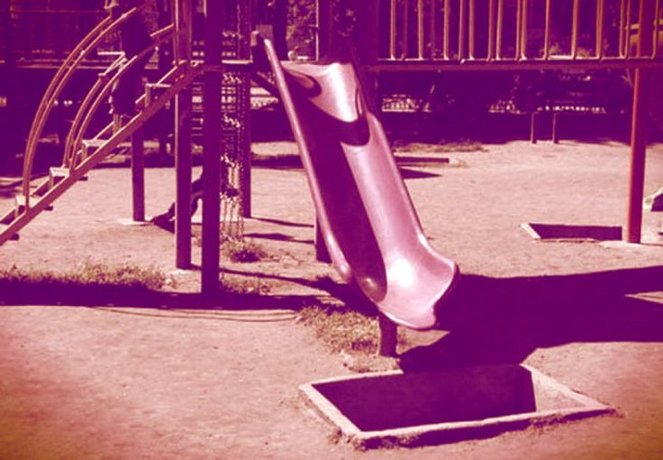
Забавная горка
Выполнил:
Лышов Владислав Андреевич
МБОУ СОШ «Школа будущего»
Руководитель:
Байгашов Алексей Сергеевич
БФУ им. И. Канта

Slide 2
Введение
Цели и входные данные:
Применить изученные методы численного моделирования;
Смоделировать движение тела по поверхности произвольной формы;
Горка определенной формы;
Начальная скорость;
Координаты тела.

Slide 3
Постановка дифференциальной задачи
dxdt = v_x
dv_xdt = - lam * f1
if y > h:
dv_ydt = - g
else:
dv_ydt = - g + lam
dydt = v_y
lam = множ. Лагранжа
g=ускор. своб. падения
v = модуль скорости
f1 = функция

Slide 4
Результаты моделирования

Slide 5
Заключение
Результаты:
Смоделировал движение тела по поверхности произвольной формы;
Получил программу для расчетов поставленной задачи
Получил анимацию движения тела;
Получил статью о проведенном исследование.

Slide 6
СПАСИБО ЗА ВНИМАНИЕ!

